Slide 1
1. Япония – страна …. 2. В состав Японии входят … острова, из которых самый большой … 3. Япония относится к … типу воспроизводства. 4. По этническому составу Япония … страна. 5. Доля городского населения Японии … %. 6. Что выгодней для хозяйства Японии: покупать ПИ или патенты и быть одним из главных кредиторов мира? … 7. Машиностроение Японии производит … … …

Slide 2
1. Япония – страна …. архипелаг 2. В состав Японии входят … острова, из которых самый большой … 3. Япония относится к … типу воспроизводства. 4. По этническому составу Япония … страна. 5. Доля городского населения Японии … %. 6. Что выгодней для хозяйства Японии: покупать ПИ или патенты и быть одним из главных кредиторов мира? … 7. Машиностроение Японии производит … … …

Slide 3
1. Япония – страна …. архипелаг 2. В состав Японии входят 4 острова, из которых самый большой … Хонсю 3. Япония относится к … типу воспроизводства. 4. По этническому составу Япония … страна. 5. Доля городского населения Японии … %. 6. Что выгодней для хозяйства Японии: покупать ПИ или патенты и быть одним из главных кредиторов мира? … 7. Машиностроение Японии производит … … …

Slide 4
1. Япония – страна …. архипелаг 2. В состав Японии входят 4 острова, из которых самый большой … Хонсю 3. Япония относится к … первому типу воспроизводства. 4. По этническому составу Япония … страна. 5. Доля городского населения Японии … %. 6. Что выгодней для хозяйства Японии: покупать ПИ или патенты и быть одним из главных кредиторов мира? … 7. Машиностроение Японии производит … … …

Slide 5
1. Япония – страна …. архипелаг 2. В состав Японии входят 4 острова, из которых самый большой … Хонсю 3. Япония относится к … первому типу воспроизводства. 4. По этническому составу Япония … однонациональная страна. 5. Доля городского населения Японии … %. 6. Что выгодней для хозяйства Японии: покупать ПИ или патенты и быть одним из главных кредиторов мира? … 7. Машиностроение Японии производит … … …

Slide 6
1. Япония – страна …. архипелаг 2. В состав Японии входят 4 острова, из которых самый большой … Хонсю 3. Япония относится к … первому типу воспроизводства. 4. По этническому составу Япония … однонациональная страна. 5. Доля городского населения Японии 80 %. 6. Что выгодней для хозяйства Японии: покупать ПИ или патенты и быть одним из главных кредиторов мира? … 7. Машиностроение Японии производит … … …

Slide 7
1. Япония – страна …. архипелаг 2. В состав Японии входят 4 острова, из которых самый большой … Хонсю 3. Япония относится к … первому типу воспроизводства. 4. По этническому составу Япония … однонациональная страна. 5. Доля городского населения Японии 80 %. 6. Что выгодней для хозяйства Японии: покупать ПИ или патенты и быть одним из главных кредиторов мира? … второе 7. Машиностроение Японии производит … … …

Slide 8
1. Япония – страна …. архипелаг 2. В состав Японии входят 4 острова, из которых самый большой … Хонсю 3. Япония относится к … первому типу воспроизводства. 4. По этническому составу Япония … однонациональная страна. 5. Доля городского населения Японии 80 %. 6. Что выгодней для хозяйства Японии: покупать ПИ или патенты и быть одним из главных кредиторов мира? … второе 7. Машиностроение Японии производит автомобили, роботов, электронику.

Slide 9
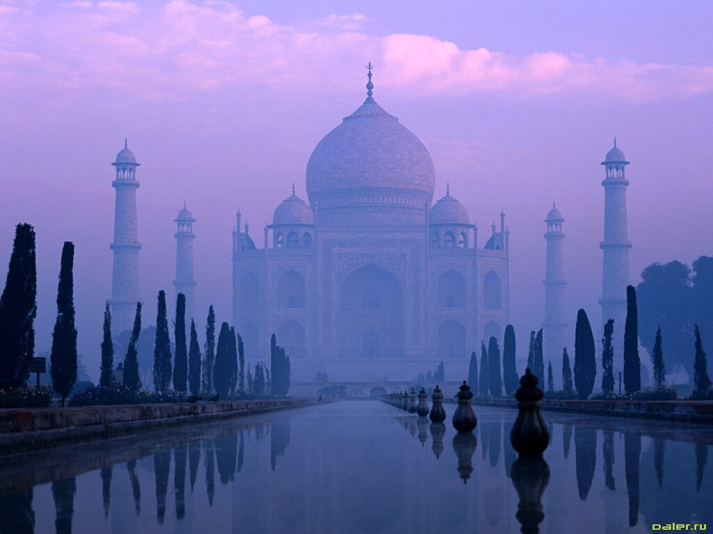
Индия
География 11 класс

Slide 11
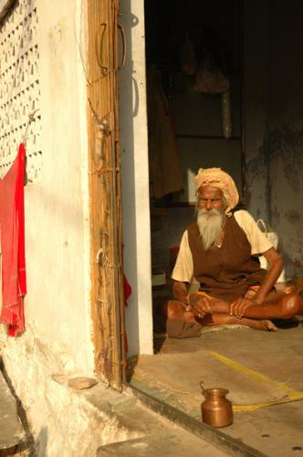
Страна “контрастов”
Бедность и богатство находятся рядом. Трущобы (“бастии”) соседствуют с современными домами.
По общему объёму производства страна занимает 14-е место в мире, а по уровню национального дохода 102-е.
Современные крупные предприятия соседствуют с мелким ремеслом.

Slide 12
Индия – одно из древнейших государств мира.

Slide 13
Самая многонациональная страна в мире (общее число языковых диалектов 1,6 тыс.; 500 этнических групп)

Slide 14
Второе место по численности населения

Slide 15
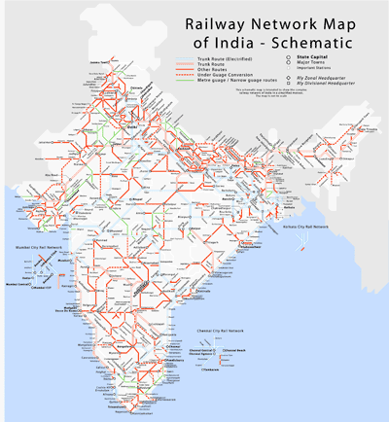
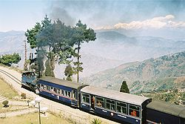
Первое место по длине ж/д путей, но½ часть их с узкой колеёй

Slide 16
Первое место поголовью КРС, но последнее по потреблению мяса.

Slide 17
По научным кадрам занимает 5-е место , но идет «утечка мозгов»

Slide 18
Первое место по числу выпускаемых фильмов.

Slide 19
Экономико-географическое положение
Отделен от материка г\с Гималаев.
С севера на юг – 3,2 тыс.к, с запада на восток – 2,9 тыс. км
Приморское, на пересечении
транспортных путей.
Соседи–развивающиеся страны.
Особенности:
29 штатов, 7 союзных территорий.
Федерация, республика.
Бывшая колония Англии.
ВВП - 1400 долларов.

Slide 20
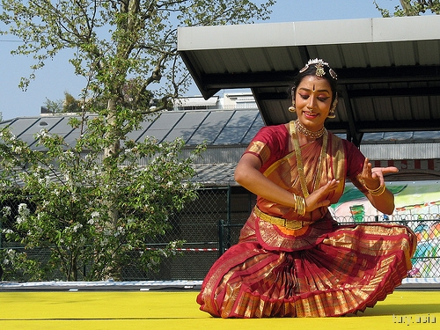
Население
Численность –
1 млрд .30 млн. человек
Естественный прирост населения- + 15
Демографическая политика -
“Нас двое – нам двоих”
Урбанизация – 27%
Государственный язык – хинди
М > Ж
Религии: индуизм, (4\5) сикхизм
Мусульманство (1\10), буддизм
Этнос – сложный
Иммиграция – 50%

Slide 21
Природные условия.
Климат - субэкваториальный.
Средняя
годовая температура около 25°С, только зимой в горах она опускается ниже 0°.
Распределение осадков по сезонам и по территории неравномерное- 80% их приходится на лето.

Slide 22
Природные ресурсы.
Главное богатство-это земельные ресурсы-пашни
Индия богата минеральными ресурсами.
Медные, железные, алюминиевые, марганцевые руды, нефть, газ, каменный уголь.
Экспортирует алмазы,
а импортирует –бриллианты.
Агроклиматические ресурсы позволяют выращивать разнообразные с-х культуры
Рекреационные ресурсы (Тадж-Махал),храмы и т.д.

Slide 23
Промышленность.
- В промышленности занято 1\5 населения.
- Страна с развитой тяжёлой индустрией: станкостроение, производство тепловозов, автомобилестроение, электроника, оборудование для АЭС и космических исследований.
«Полюса роста»-металлургические комбинаты в Бхилаи и Бокаро.
- Лёгкая промышленность: хлопчатобумажная, джутовая, швейная. В основном на экспорт.
29% ВВП приходится на промышленность,
32% - на сельское хозяйство
30% - на сферу услуг.

Slide 24
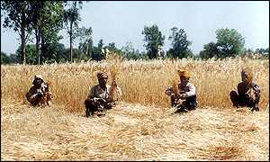
Сельское хозяйство
«Зелёная революция»
1\2 территории - пашни
Два с\х сезона:
летний - хариф,
зимний - раби
Ю-В часть Индии-
рисоводческая зона,
С-З часть - пшеничная.
Собирают по 2, 3 урожая.
Индия специализируется на выращивании :волокнистых, масличных, сахароносных, тонизирующих культурах

Slide 25
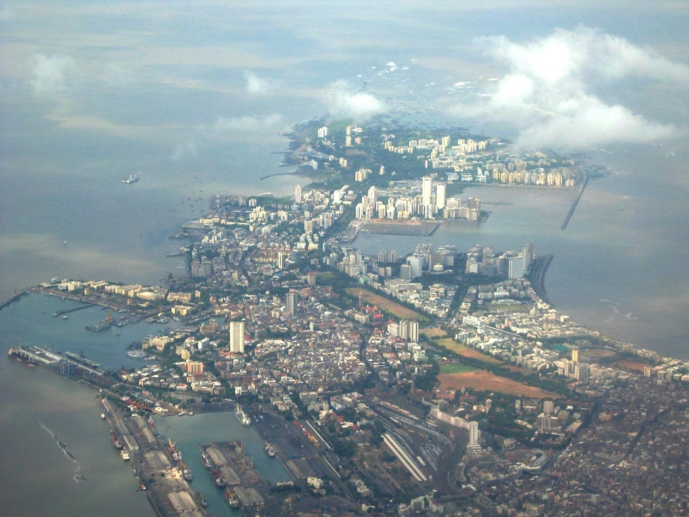
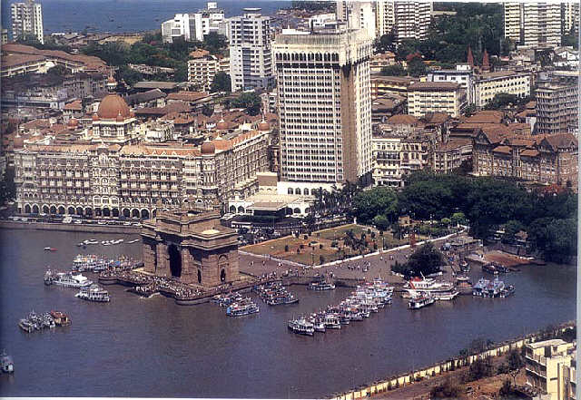
Экономические столицы Индии
Мумбаи (Бомбей) – крупнейший город, промышленный, финанстовый и торговый центр. Киноиндустрия, главные морские ворота страны.

Slide 26
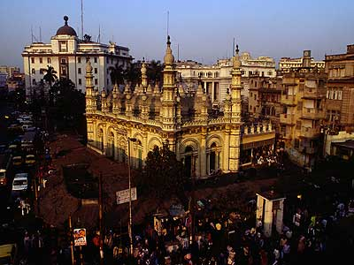
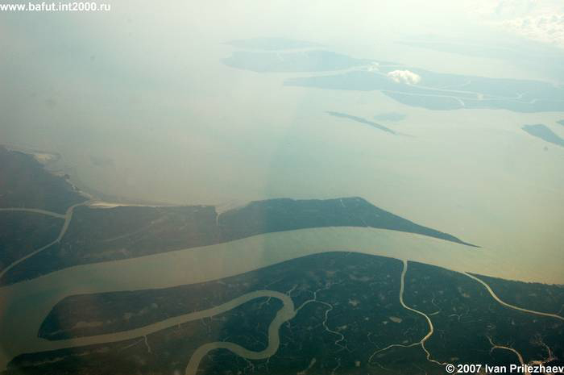
Колката (Калькутта) была административным центром Британской Индии. Промышленный город-порт. Переработка джута.

Slide 27
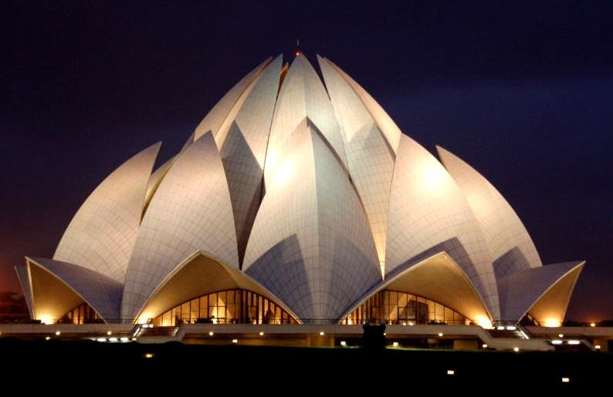
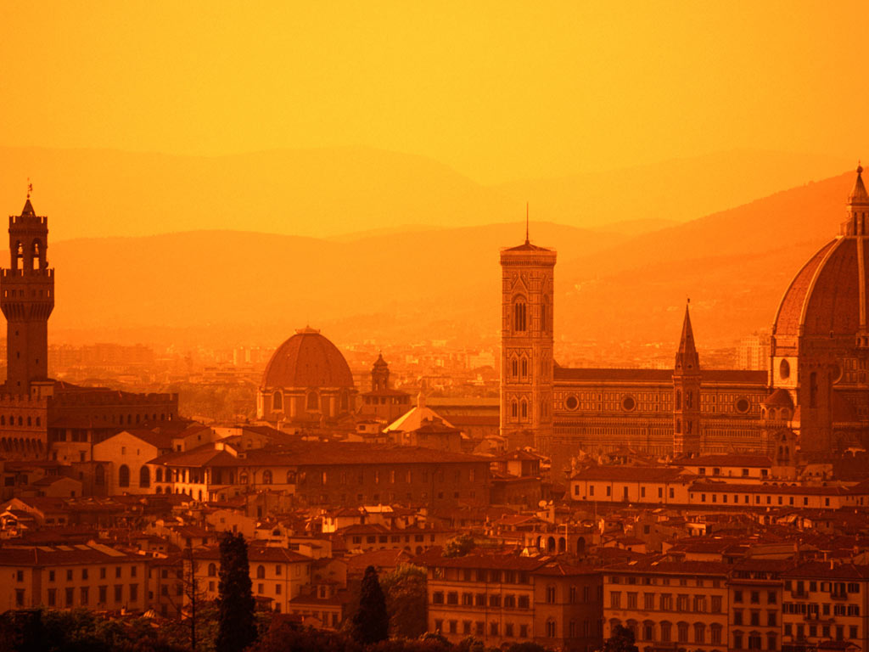
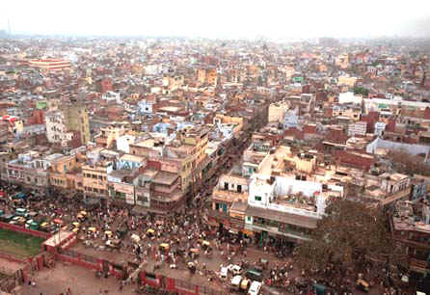
Дели – столица Индии. Транспортный , промышленный, административный, политический и культурный центр.

Slide 28
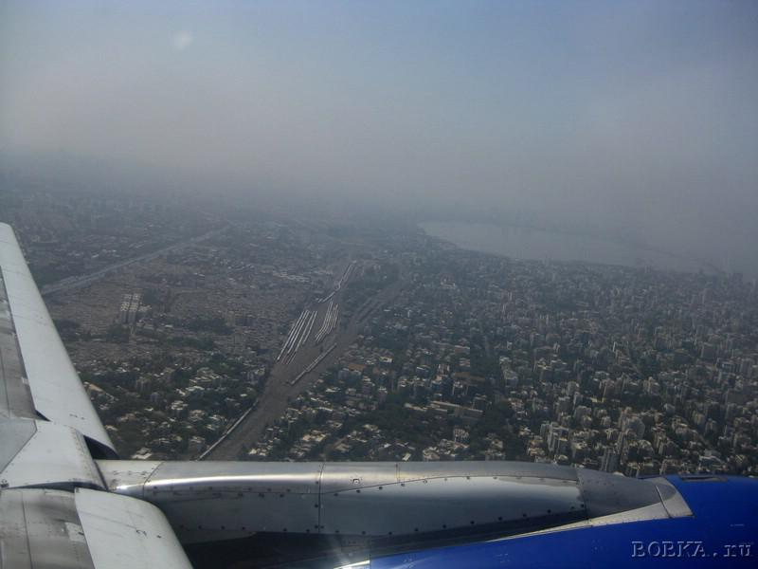
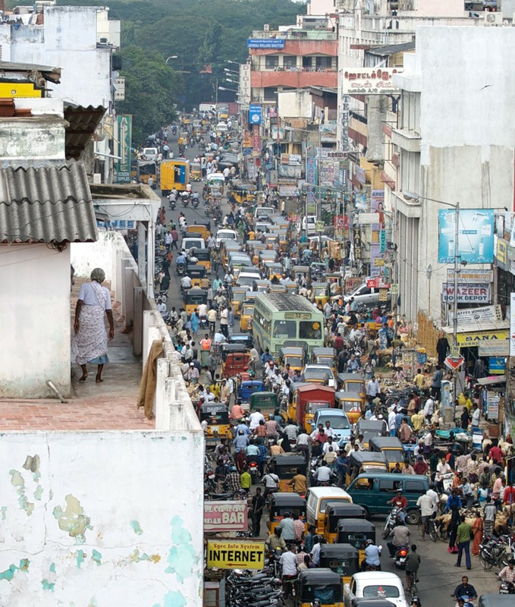
Ченнаи (Мадрас) - экономическая столица юга.

Slide 29
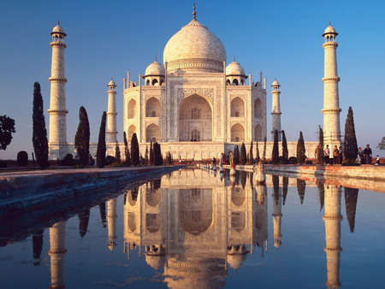
Достопримечательности и традиции. Тадж-Махал

Slide 30
Сари – женская национальная одежда

Slide 31
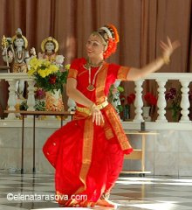
Национальные танцы

Slide 32
Каста – группа людей, обладающая определёнными правами и обязанностями.
Жрецы-брахманы
Жрецы-брахманы
Воины
Воины
Земледельцы
Земледельцы
Слуги
Слуги

Slide 33
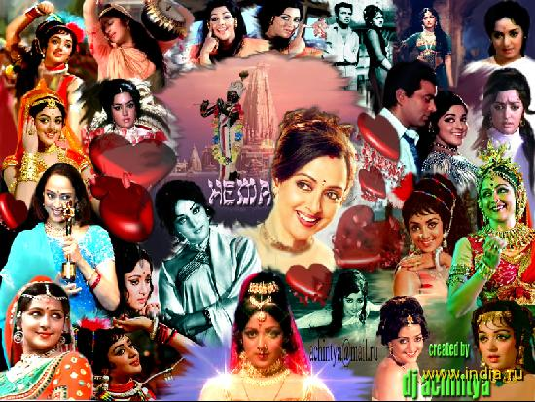
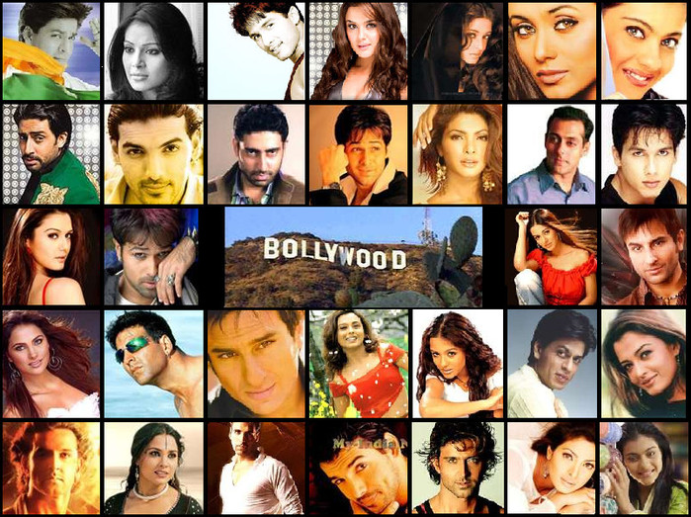
Индийский кинематограф

Slide 34
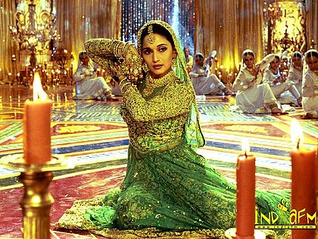
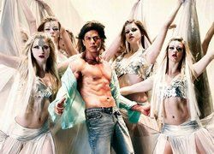
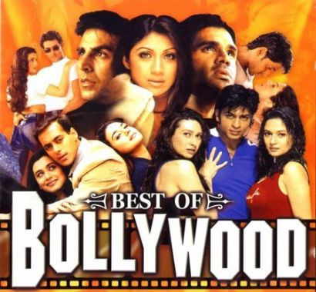

Slide 35
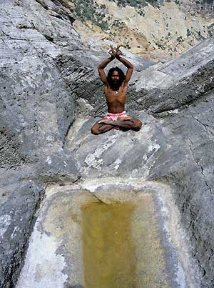
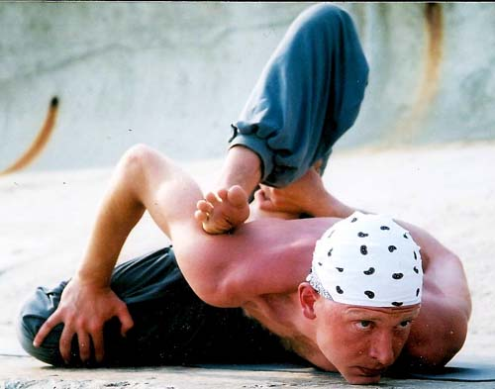
Йога - система упражнений.

Slide 36
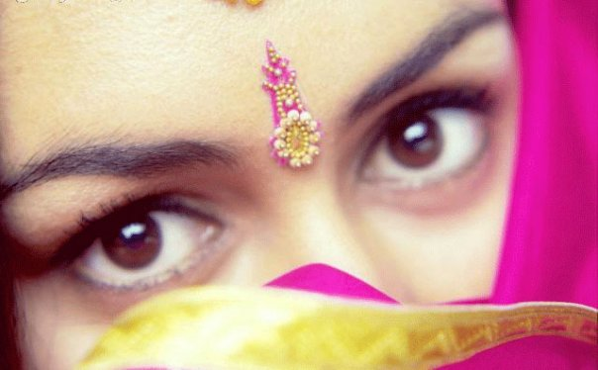
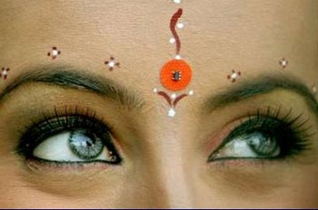
Бинди – красная или черная точка на лбу. Область третьего глаза.

Slide 37
Домашнее задание
Повторить конспект,
приготовить сообщение об Индии.

